Slide 1
SỞ TÀI NGUYÊN VÀ MÔI TRƯỜNG TRUNG TÂM CÔNG NGHỆ THÔNG TIN TÀI NGUYÊN VÀ MÔI TRƯỜNG
TÀI LIỆU HƯỚNG DẪN BẢO ĐẢM AN TOÀN VÀ BẢO MẬT HỆ THỐNG THÔNG TIN NĂM 2022

Slide 2
TRUNG TÂM CÔNG NGHỆ THÔNG TIN TÀI NGUYÊN MÔI TRƯỜNG
I. TỔNG QUAN TÌNH HÌNH AN TOÀN, AN NINH MẠNG NĂM 2022
Theo ghi nhận của Trung tâm Công nghệ thông tin và Giám sát an ninh mạng, Ban Cơ yếu Chính phủ, trong 6 tháng đầu năm nay đã phát hiện 48.646 cuộc tấn công với nhiều hình thức tinh vi vào các hệ thống công nghệ thông tin trọng yếu của Đảng và Nhà nước.

Slide 3
TRUNG TÂM CÔNG NGHỆ THÔNG TIN TÀI NGUYÊN MÔI TRƯỜNG
I. TỔNG QUAN TÌNH HÌNH AN TOÀN, AN NINH MẠNG NĂM 2021
Với việc giám sát gần 20 hệ thống mạng công nghệ thông của Đảng và Nhà nước, Trung tâm đã phát hiện 76.977 cuộc tấn công mạng trong năm 2021. Tính riêng 6 tháng đầu năm 2022, Trung tâm đã ghi nhận 48.646 cuộc tấn công với nhiều hình thức tinh vi. So với năm 2021, số lượng tấn công mạng ghi nhận 6 tháng đầu năm nay tăng gần 20%.

Slide 4
TRUNG TÂM CÔNG NGHỆ THÔNG TIN TÀI NGUYÊN MÔI TRƯỜNG
I. TỔNG QUAN TÌNH HÌNH AN TOÀN, AN NINH MẠNG NĂM 2021
Cũng theo thống kê của Trung tâm, trong 48.646 cuộc tấn công mạng vào các hệ thống CNTT trọng yếu nửa đầu năm 2022, tấn công khai thác lỗ hổng vẫn chiếm đa số với gần 53% tổng số cuộc tấn công; tiếp đó là tấn công dò quét mạng (15,65%), tấn công APT (14,36%); tấn công xác thực (9,39%); tấn công cài mã độc (7,58%)…

Slide 5
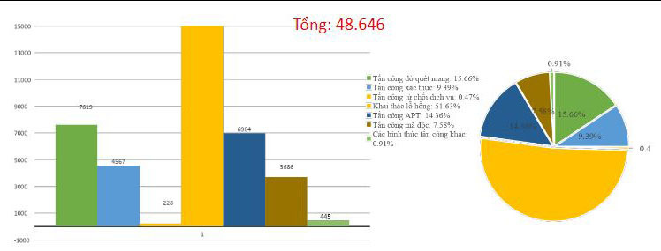
TRUNG TÂM CÔNG NGHỆ THÔNG TIN TÀI NGUYÊN MÔI TRƯỜNG
I. TỔNG QUAN TÌNH HÌNH AN TOÀN, AN NINH MẠNG NĂM 2021

Slide 6
TRUNG TÂM CÔNG NGHỆ THÔNG TIN TÀI NGUYÊN MÔI TRƯỜNG
I. TỔNG QUAN TÌNH HÌNH AN TOÀN, AN NINH MẠNG NĂM 2021
1. Các xu hướng tấng công năm 2022:
a. Sử dụng DropBox và Google Drive để lây nhiễm mã độc
Nhóm tin tặc APT29 do nhà nước Nga tài trợ được cho là có liên quan đến chiến dịch lừa đảo lợi dụng các dịch vụ đám mây hợp pháp như Google Drive và Dropbox để lây nhiễm mã độc vào các hệ thống.

Slide 7
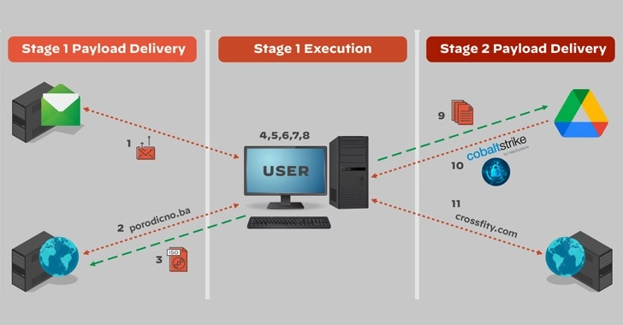
TRUNG TÂM CÔNG NGHỆ THÔNG TIN TÀI NGUYÊN MÔI TRƯỜNG
I. TỔNG QUAN TÌNH HÌNH AN TOÀN, AN NINH MẠNG NĂM 2021
1. Các xu hướng tấng công năm 2022:
a. Sử dụng DropBox và Google Drive để lây nhiễm mã độc

Slide 8
TRUNG TÂM CÔNG NGHỆ THÔNG TIN TÀI NGUYÊN MÔI TRƯỜNG
I. TỔNG QUAN TÌNH HÌNH AN TOÀN, AN NINH MẠNG NĂM 2021
1. Các xu hướng tấng công năm 2022:
a. Sử dụng DropBox và Google Drive để lây nhiễm mã độc
APT29, cũng được biết đến với các tên Cozy Bear, Cloaked Ursa, hoặc The Dukes, là nhóm gián điệp mạng có tổ chức, có nhiệm vụ thu thập thông tin tình báo phù hợp với các mục tiêu chiến lược của Nga.
Nhóm này cũng được cho là có liên quan đến cuộc tấn công chuỗi cung ứng nổi tiếng vào SolarWinds năm 2020.

Slide 9
TRUNG TÂM CÔNG NGHỆ THÔNG TIN TÀI NGUYÊN MÔI TRƯỜNG
I. TỔNG QUAN TÌNH HÌNH AN TOÀN, AN NINH MẠNG NĂM 2021
1. Các xu hướng tấng công năm 2022:
a. Sử dụng DropBox và Google Drive để lây nhiễm mã độc
Các vụ xâm nhập gần đây là tiếp nối của chiến dịch trước đó, sử dụng các email lừa đảo trực tuyến để triển khai Cobalt Strike Beacons bằng một tệp đính kèm HTML độc hại được gọi là ROOTSAW (hay EnvyScout). Trong đó, EnvyScout đóng vai trò như một công cụ phụ trợ để lây nhiễm mục tiêu theo tùy chọn của tin tặc. Trong trường hợp này là một tệp thực thi .NET được che giấu trong nhiều lớp và được sử dụng để lọc thông tin hệ thống cũng như thực thi mã nhị phân giai đoạn tiếp theo, chẳng hạn như Cobalt Strike được tìm nạp từ Google Drive.

Slide 10
TRUNG TÂM CÔNG NGHỆ THÔNG TIN TÀI NGUYÊN MÔI TRƯỜNG
I. TỔNG QUAN TÌNH HÌNH AN TOÀN, AN NINH MẠNG NĂM 2021
1. Các xu hướng tấng công năm 2022:
a. Sử dụng DropBox và Google Drive để lây nhiễm mã độc
Điểm khác biệt là lần này sử dụng các dịch vụ đám mây như Dropbox và Google Drive để che giấu hành vi và đưa phần mềm độc hại vào môi trường mục tiêu.
Theo các nhà nghiên cứu, việc sử dụng các dịch vụ DropBox và Google Drive… là chiến thuật mới khó bị phát hiện do tính chất phổ biến của các dịch vụ này với hàng triệu khách hàng trên toàn thế giới.

Slide 11
TRUNG TÂM CÔNG NGHỆ THÔNG TIN TÀI NGUYÊN MÔI TRƯỜNG
I. TỔNG QUAN TÌNH HÌNH AN TOÀN, AN NINH MẠNG NĂM 2021
1. Các xu hướng tấng công năm 2022:
b. Tấn công trên thiết bị di động do cài đặt các ứng dụng Google play
Một số ứng dụng phần mềm quảng cáo (Adware) được quảng cáo rầm rộ trên Facebook dưới dạng trình dọn dẹp và tối ưu hóa hệ thống cho các thiết bị Android đang có hàng triệu lượt cài đặt trên cửa hàng Google Play.
Các ứng dụng không có các chức năng dọn dẹp mà chỉ hiện quảng cáo và cố gắng tồn tại lâu nhất có thể trên thiết bị. Để tránh bị xóa, các ứng dụng “ẩn mình” bằng cách liên tục thay đổi các biểu tượng và tên, giả mạo “Settings” hoặc “Play Store”.

Slide 12
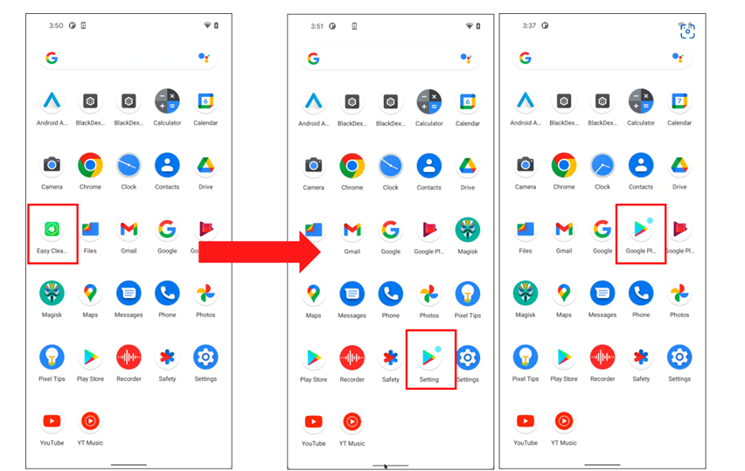
TRUNG TÂM CÔNG NGHỆ THÔNG TIN TÀI NGUYÊN MÔI TRƯỜNG
I. TỔNG QUAN TÌNH HÌNH AN TOÀN, AN NINH MẠNG NĂM 2021
1. Các xu hướng tấng công năm 2022:
b. Tấn công trên thiết bị di động do cài đặt các ứng dụng Google play

Slide 13
TRUNG TÂM CÔNG NGHỆ THÔNG TIN TÀI NGUYÊN MÔI TRƯỜNG
I. TỔNG QUAN TÌNH HÌNH AN TOÀN, AN NINH MẠNG NĂM 2021
1. Các xu hướng tấng công năm 2022:
b. Tấn công trên thiết bị di động do cài đặt các ứng dụng Google play
Các ứng dụng độc hại Adware này lạm dụng các tính năng Contact Provider của Android, cho phép chúng chuyển dữ liệu giữa thiết bị và các service trực tuyến.
Phần mềm Adware bắt đầu quá trình hiển thị quảng cáo khi hệ thống con được gọi, mỗi khi một ứng dụng mới được cài đặt. Đối với người dùng, nó có thể trông giống như quảng cáo bởi ứng dụng hợp pháp mà họ đang cài đặt.

Slide 14
TRUNG TÂM CÔNG NGHỆ THÔNG TIN TÀI NGUYÊN MÔI TRƯỜNG
I. TỔNG QUAN TÌNH HÌNH AN TOÀN, AN NINH MẠNG NĂM 2021
1. Các xu hướng tấng công năm 2022:
b. Tấn công trên thiết bị di động do cài đặt các ứng dụng Google play
Các nhà nghiên cứu tại McAfee đã phát hiện ra các ứng dụng phần mềm quảng cáo. Họ lưu ý rằng người dùng không phải khởi chạy chúng sau khi cài đặt vì phần mềm quảng cáo tự khởi chạy mà không cần bất kỳ tương tác nào.
Hành động đầu tiên từ những ứng dụng phiền phức này là tạo một service luôn luôn chạy dưới nền để hiển thị quảng cáo. Nếu tiến trình bị "kill" (chấm dứt), nó sẽ khởi chạy lại ngay lập tức.

Slide 15
TRUNG TÂM CÔNG NGHỆ THÔNG TIN TÀI NGUYÊN MÔI TRƯỜNG
I. TỔNG QUAN TÌNH HÌNH AN TOÀN, AN NINH MẠNG NĂM 2021
1. Các xu hướng tấng công năm 2022:
b. Tấn công trên thiết bị di động do cài đặt các ứng dụng Google play
Các nhà nghiên cứu tại McAfee đã phát hiện ra các ứng dụng phần mềm quảng cáo. Họ lưu ý rằng người dùng không phải khởi chạy chúng sau khi cài đặt vì phần mềm quảng cáo tự khởi chạy mà không cần bất kỳ tương tác nào.
Hành động đầu tiên từ những ứng dụng phiền phức này là tạo một service luôn luôn chạy dưới nền để hiển thị quảng cáo. Nếu tiến trình bị "kill" (chấm dứt), nó sẽ khởi chạy lại ngay lập tức.

Slide 16
TRUNG TÂM CÔNG NGHỆ THÔNG TIN TÀI NGUYÊN MÔI TRƯỜNG
I. TỔNG QUAN TÌNH HÌNH AN TOÀN, AN NINH MẠNG NĂM 2021
1. Các xu hướng tấng công năm 2022:
c. Các hình thức tấn công Socail engineering
Phishing: là hình thức tấn công Social engineering phổ biến nhất hiện nay. Các cuộc tấn công Phishing sử dụng email hoặc các trang web độc hại để thu thập thông tin cá nhân bằng cách giả mạo cơ quan, tổ chức, ngân hàng, công ty cung cấp dịch vụ thiết yếu như điện, nước hoặc đại diện cơ quan chức năng,.. Đối tượng tấn công có thể gửi email giả mạo để thông báo về các mối nguy hại và yêu cầu người dùng cung cấp thông tin. Sau khi người dùng cung cấp thông tin nhóm tấn công có thể sử dụng những thông tin đó để đánh cắp tài khoản của người dùng.

Slide 17
TRUNG TÂM CÔNG NGHỆ THÔNG TIN TÀI NGUYÊN MÔI TRƯỜNG
I. TỔNG QUAN TÌNH HÌNH AN TOÀN, AN NINH MẠNG NĂM 2021
1. Các xu hướng tấng công năm 2022:
c. Các hình thức tấn công Socail engineering
Các cuộc tấn công Phishing có thể bắt nguồn, lợi dụng uy tín của nhiều loại hình tổ chức khác nhau (chẳng hạn như một tổ chức từ thiện, ngân hàng, chứng khoán) hay những sự kiện lớn được nhiều người quan tâm (như các cuộc bầu cử chính trị, những lo ngại về kinh tế, dịch bệnh và thiên tai). Theo nghi nhận của Trung tâm Giám sát an toàn không gian mạng quốc gia (NCSC), từ đầu năm 2022 đến nay, có hơn 2.624 các cuộc tấn công Phishing được người dùng cảnh báo qua https://canhbao.ncsc.gov.vn/

Slide 18
TRUNG TÂM CÔNG NGHỆ THÔNG TIN TÀI NGUYÊN MÔI TRƯỜNG
I. TỔNG QUAN TÌNH HÌNH AN TOÀN, AN NINH MẠNG NĂM 2021
1. Các xu hướng tấng công năm 2022:
c. Các hình thức tấn công Socail engineering
Vishing: là hình thức tấn công Social engineering sử dụng giọng nói, kỹ thuật tấn công này có thể kết hợp với các hình thức tấn công Social engineering khác nhằm đánh lừa nạn nhân gọi đến một số điện thoại đã cung cấp sẵn để tiết lộ thông tin cá nhân. Nhóm tấn công lợi dụng sự tin tưởng của người dùng và lỗ hổng trong tính năng bảo mật của điện thoại để thực hiện các cuộc tấn công. Tấn công Vishing nâng cao có thể thực hiện thông qua các cuộc gọi Internet Protocol (VoIP) cho phép đối tượng tấn công dễ dàng mạo danh người gọi.

Slide 19
TRUNG TÂM CÔNG NGHỆ THÔNG TIN TÀI NGUYÊN MÔI TRƯỜNG
I. TỔNG QUAN TÌNH HÌNH AN TOÀN, AN NINH MẠNG NĂM 2021
1. Các xu hướng tấng công năm 2022:
c. Các hình thức tấn công Socail engineering
Smishing: là hình thức tấn công Social engineering thông qua SMS. Tin nhắn văn bản có thể chứa các liên kết như trang web độc hại, địa chỉ, email hoặc số điện thoại. Khi người dùng nhấn vào liên kết có thể tự động mở cửa sổ trình duyệt. Việc kết hợp cuộc gọi, email, sms và website làm tăng khả năng người dùng trở thành nạn nhân của các hoạt động lừa đảo.

Slide 20
TRUNG TÂM CÔNG NGHỆ THÔNG TIN TÀI NGUYÊN MÔI TRƯỜNG
I. TỔNG QUAN TÌNH HÌNH AN TOÀN, AN NINH MẠNG NĂM 2021
2. Các lỗ hỏng bảo mật:
a. Các lỗ hổng trên ứng dụng Chrome:
ChromeLoader xuất hiện vào tháng 1 năm 2022, được sử dụng để chiếm quyền điều khiển trên trình duyệt của nạn nhân, hiển thị quảng cáo, tải xuống tệp ISO hoặc DMG được quảng cáo thông qua mã QR trên Twitter và các trang web trò chơi miễn phí. Lây nhiễm dựa vào việc người dùng chủ quan tải xuống các torrent phim hoặc trò chơi video crack thông qua các quảng cáo độc hại trên các trang web và phương tiện truyền thông khác.
ChromeLoader cũng được đặt tên mã là Choziosi Loader và ChromeBack. Điều làm cho phần mềm quảng cáo đáng chú ý là nó được tạo như một tiện ích mở rộng của trình duyệt thay vì tệp thực thi Windows (.exe) hoặc Thư viện liên kết động (.dll).

Slide 21
TRUNG TÂM CÔNG NGHỆ THÔNG TIN TÀI NGUYÊN MÔI TRƯỜNG
I. TỔNG QUAN TÌNH HÌNH AN TOÀN, AN NINH MẠNG NĂM 2021
2. Các lỗ hỏng bảo mật:
a. Các lỗ hổng trên ứng dụng Chrome:
Lỗ hổng có mã định danh là CVE-2022-2294: là lỗ hổng zero-day được vá (CVE-2022-2294) là lỗi tràn bộ đệm heap-based trong WebRTC. Lỗ hổng được báo cáo bởi Jan Voejtesek vào ngày 1 tháng 7.
Google đã vá 4 lỗ hổng zero-day trong Chrome kể từ đầu năm đến nay. 3 lỗ hổng zero-day trước đó được tìm thấy và đã được vá là:
CVE-2022-1364 - Ngày 14 tháng 4
CVE-2022-1096 - Ngày 23 tháng 3
CVE-2022-0609 - Ngày 14 tháng 2

Slide 22
TRUNG TÂM CÔNG NGHỆ THÔNG TIN TÀI NGUYÊN MÔI TRƯỜNG
I. TỔNG QUAN TÌNH HÌNH AN TOÀN, AN NINH MẠNG NĂM 2021
2. Các lỗ hỏng bảo mật:
b. Lỗi cấu hình trong Office 365
Một “chức năng tiềm ẩn nguy hiểm” trong Microsoft Office 365 vừa được cảnh báo cho phép kẻ tấn công khởi động một cuộc tấn công vào hạ tầng đám mây và đòi tiền chuộc các tệp được lưu trữ trong SharePoint và OneDrive.
Các tệp này, được lưu trữ qua tính năng “auto-save” và được sao lưu trên đám mây, thường giúp người dùng cuối bảo vệ dữ liệu khỏi các cuộc tấn công ransomware. Tuy nhiên, theo các nhà nghiên cứu, điều này không phải lúc nào cũng đúng và các tệp được lưu trữ trên SharePoint và OneDrive có thể bị tấn công bởi ransomware.

Slide 23
TRUNG TÂM CÔNG NGHỆ THÔNG TIN TÀI NGUYÊN MÔI TRƯỜNG
I. TỔNG QUAN TÌNH HÌNH AN TOÀN, AN NINH MẠNG NĂM 2021
2. Các lỗ hỏng bảo mật:
b. Lỗi cấu hình trong Office 365
Cụ thể, Proofpoint đã phát hiện ra một phần chức năng tiềm ẩn nguy hiểm trong Office 365 hoặc Microsoft 365 cho phép ransomware mã hóa các tệp được lưu trữ trên SharePoint và OneDrive theo cách khiến chúng không thể khôi phục được nếu không có bản sao lưu chuyên dụng hoặc khóa giải mã từ kẻ tấn công.

Slide 24
TRUNG TÂM CÔNG NGHỆ THÔNG TIN TÀI NGUYÊN MÔI TRƯỜNG
II. CÁC GIẢI PHÁP AN NINH MẠNG
1. Ưu tiên bảo mật không gian mạng:
Chúng ta thường "mua ô sau cơn mưa". Khi một xâm phạm dữ liệu xảy ra rồi thì các tổ chức mới ưu tiên an cho ninh mạng thì chi phí xử lý sẽ rất lớn.

Slide 25
TRUNG TÂM CÔNG NGHỆ THÔNG TIN TÀI NGUYÊN MÔI TRƯỜNG
II. CÁC GIẢI PHÁP AN NINH MẠNG
2. Không thờ ơ với quyền riêng tư và bảo vệ dữ liệu:
An toàn và bảo mật là quan trọng nhất đối với việc trực tuyến. Nên áp dụng cách tiếp cận minh bạch về cách sử dụng, lưu trữ và chia sẻ dữ liệu.
Đảm bảo mình có luôn cách bảo vệ dữ liệu và quyền riêng tư phù hợp trong công việc của mình.

Slide 26
TRUNG TÂM CÔNG NGHỆ THÔNG TIN TÀI NGUYÊN MÔI TRƯỜNG
II. CÁC GIẢI PHÁP AN NINH MẠNG
3. Thiết lập và duy trì các chính sách làm sạch an ninh mạng và CNTT:
Ransomware sẽ là mối đe dọa lớn nhất trong năm nay. Sophos khuyến nghị nên có các chính sách "vệ sinh" CNTT phù hợp trong toàn bộ máy tính.
Ngoài ra, cần đảm bảo các biện pháp đối phó chủ động như tính năng giám sát, sao lưu và đào tạo kỹ năng bảo mật để có thể phát hiện sớm. Tất cả các máy được đảm bảo cài đặt các bản vá và bản cập nhật bảo mật mới nhất trên thiết bị.

Slide 27
TRUNG TÂM CÔNG NGHỆ THÔNG TIN TÀI NGUYÊN MÔI TRƯỜNG
II. CÁC GIẢI PHÁP AN NINH MẠNG
4. Mật khẩu là chưa đủ:
Theo báo cáo điều tra vi phạm dữ liệu năm 2019 của Verizon, 80% các vi phạm liên quan đến tấn công (hack) là do mật khẩu yếu hoặc bị xâm phạm mật khẩu. Vì vậy, nếu chỉ dùng mật khẩu thôi là không đủ, nên lấy xác thực đa yếu tố (MFA) làm tiêu chuẩn mới.

Slide 28
TRUNG TÂM CÔNG NGHỆ THÔNG TIN TÀI NGUYÊN MÔI TRƯỜNG
II. CÁC GIẢI PHÁP AN NINH MẠNG
5. Hãy thận trọng với những lừa đảo có công nghệ hỗ trợ:
Hơn 60% người tiêu dùng trên toàn cầu đã trở thành "con mồi" của các trò lừa đảo có hỗ trợ của công nghệ. Nạn nhân có xu hướng là nam giới trẻ tuổi và cũng rất tự tin vào các kỹ năng tin học của họ.
Vậy phải làm thế nào? Hãy xem xét các chatbot AI thay vì công nghệ hỗ trợ.

Slide 29
TRUNG TÂM CÔNG NGHỆ THÔNG TIN TÀI NGUYÊN MÔI TRƯỜNG
II. CÁC GIẢI PHÁP AN NINH MẠNG
6. Tăng cường bảo mật làm việc từ xa:
Làm việc từ xa sẽ vẫn tiếp tục duy trì và thậm chí còn tăng cao trong thời gian tới, đặc biệt là khi biến thể Covid đang lan truyền nhanh chóng.
Do vậy, nên liên tục triển khai và củng cố các công cụ và chính sách an ninh mạng thân thiện với người dùng để họ có thể cải thiện các tiêu chuẩn bảo mật của mình tại nhà.

Slide 30
TRUNG TÂM CÔNG NGHỆ THÔNG TIN TÀI NGUYÊN MÔI TRƯỜNG
DEMO

